Slide 1
編號 | 論文名稱 | 異常檢測對象
1 | A framework for anomaly detection using language modeling, and its applications to finance | 語句
2 | Automatic Model Monitoring for Data Streams | 資料流量
3 | Calibration for Anomaly Detection | 信用卡交易
4 | Detecting Anomalies in Sequential Data with Higher-Order Network | 序列資料
5 | Detecting Unusual Expense Categories for Financial Advice Apps | 消費金額
6 | Empirical Study on Detecting Controversy in Social Media | 社群媒體
7 | Multi-Modal and Multi-Level Machine Learning for Fake Rideshare Trip Detection | 信號軌跡
8 | Risk Management via Anomaly Circumvent: Mnemonic Deep Learning for Midterm Stock Prediction | 股價波動
9 | Textual Outlier Detection and Anomalies in Financial Reporting | 文本

Slide 2
A framework for anomaly detection using language modeling, and its applications to finance
1
Notes:
創意：4.5/5
實作：3/5

Slide 3
語句的異常
註1：歸納異常種類並解釋於神經網路模型架構之變化
異常類型 | 轉換文字的錯誤 (Error) | 語意空間的不規則 (Irregularity) | 文字創新的趨勢 (Novelty) | 文本結構的差異 (Semantic richness)
範例 | 1. 圖片轉文字 2. 音訊轉文字 | 1. 假新聞 | 1. 新聞媒體趨勢 2. 工業的拓荒者 | 1. 合約內容
偵測方法 | 【Output】 詞的出現機率 | 【Weights&Params】 觀察模型如何處理輸入的字詞 | 【Input】 重新訓練觀察不穩定的詞向量 | 【Hidden】 使用預訓練模型，觀察哪些隱藏向量發散
應用方式
神經網路模型架構的新應用思維

Slide 4
Five views on anomaly
error
data transfer, e.g. audio2text, image2text
irregularity
semantic space, e.g. intentional, emergent, signaling risky behavior or phenomena
novelty
risk or not, trend, indicator
semantic richness
skip boilerplate language and focus on important snippets
contextual relevance
compare the business to its competitors
Anomaly detection via language modeling
pre-processing
bag-of-words
n-gram
model (RNN, LSTM)

Slide 5
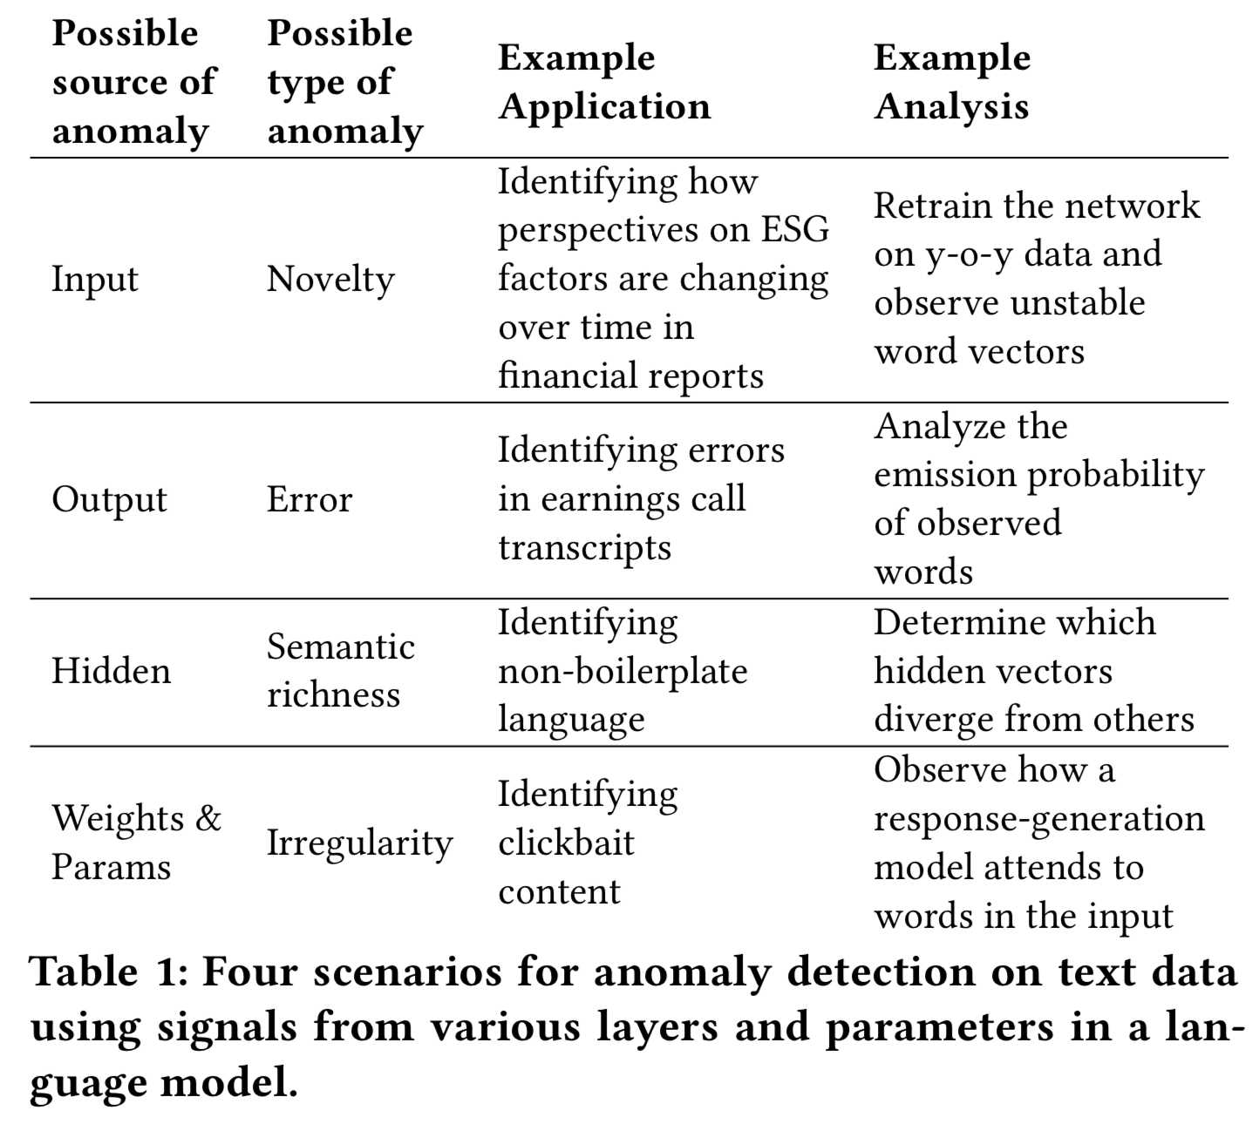
Input v.s. Novelty
backpropagate its errors to the input layer, which might cause the input vectors to be modified
Output v.s. Error
transcription or character -recognition errors in a domain-friendly manner
Hidden v.s. Semantic richness
pre-train networks is retrained on the target domain
(generalization v.s. specific)
Weights v.s. Irregularity
models that have interpretable parameters can be used to identify areas of deviation or anomalous content
Notes:
We have outlined various perspectives on how anomaly can be interpreted in the context of finance, and corresponding views on how language modeling can be used to detect such aspects of anomalous content

Slide 6
Automatic Model Monitoring for Data Streams
2
Notes:
SAMM, an automatic model monitoring system for data streams, detects concept drift using a time and space efficient unsupervised streaming algorithm and it generates alarm reports with a summary of the events and features that are important to explain it.
創意：3.5/5
實作：4.5/5

Slide 7
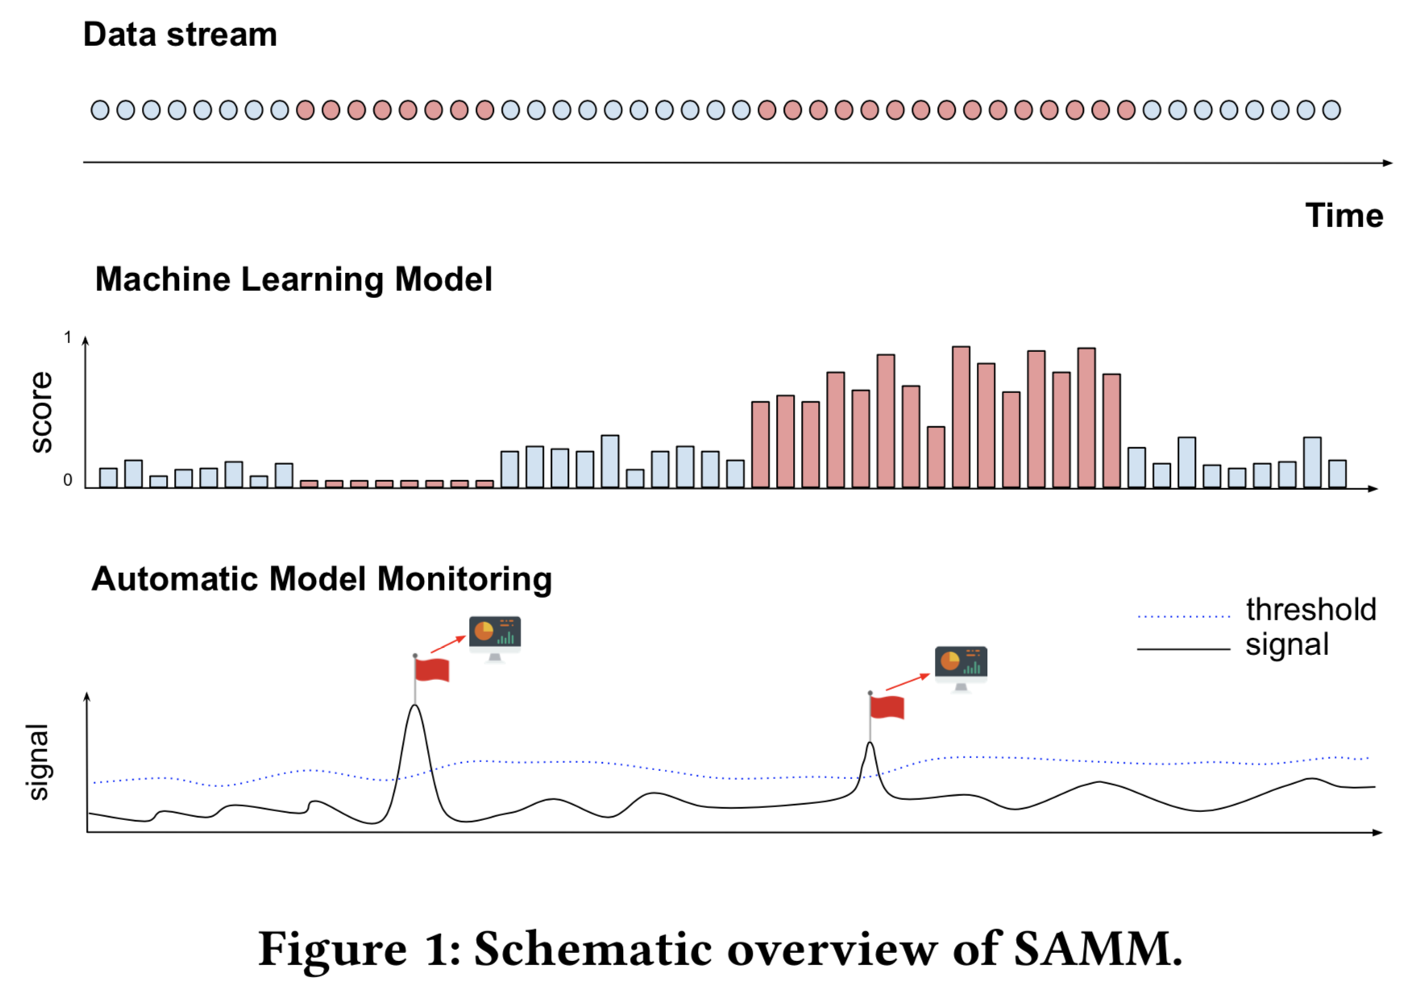
資料流量的異常
註1：「資料流量」未限定資料類型，只要能夠隨時間即時量化產出皆符合
註2：同時可處理兩種以上的「資料流量」
偵測方法
使用非監督學習進行異常偵測。以相鄰資料作為比較基準，計算當下的信號值，並利用過往資料求得閾值，用來判斷異常與否，若異常則會自動化產生相關可能原因之報告。
信號 (signal) | 使用Jensen-Shannon divergence對資料流量進行運算，得每一時間單位之信號值JSD(R,T)
閾值 (threshold) | 閾值以過往信號的第95百分位數為標準（可視情況調整），步驟如下： 1. 設定參考信號的最低個數 2. 參考信號個數若未滿設定個數，則持續補進 3. 參考信號個數若符合設定個數，則汰舊換新【Algorithm 1】
報告 (alarm report) | 在給定的時間區間 T 下，建立Gradient Boosted Decision Trees模型並預測事件的異常機率（Porbability） 1. 藉由預測的異常機率高低排序風險程度 2. 藉由feature_importance羅列top10的特徵作為異常的主要原因
應用方式
持續監控IT/OT場域之感興趣目標，並自動化生成異常原因之報告

Slide 8
Problems
the detection of drift when the labels are not immediately available
the automatic generation of explanations to identify possible causes for the drift
Method
signal
JS Divergence for 3 ans 0.5 times the average # of daily events for the sizes of R and T, respectively
threshold
SPEAR (Stream Percentile EstimAtoR)
alarm report
GBDT model
obtain an alarm score that can be used to rank events in T
directly obtain a measure of feature importance
Hypothesis testing for explanation
Notes:
Detect concept drift method: AD-WIN and Page-Hinkley test ( take the loss of the predictive model as one of inputs)

Slide 9
Calibration for Anomaly Detection
3

Slide 10
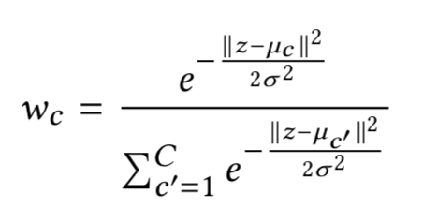
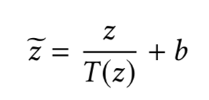
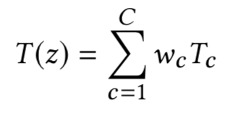

信用卡交易的異常
註1：解決過去常見calibration方法的缺點（不彈性、泛用性不足），並比較在balance/unbalance資料下的效果
註2：anomaly一詞僅出現在unbalance情境下，主要目的為驗證calibration方法的差異
偵測方法
1. 使用任意演算法（例：SVM）進行預測 2. 針對預測結果進行非線性轉換（空間校正與誤差）
應用方式
針對IT/OT場域的預測結果進行調整，比較調整前後之差異
Notes:
three calibration modles
parametric
1. temperature scaling
2. Platt scaling
non-parametric
3. isotonic regression

Slide 11
Detecting Anomalies in Sequential Data with Higher-Order Network
4

Slide 12
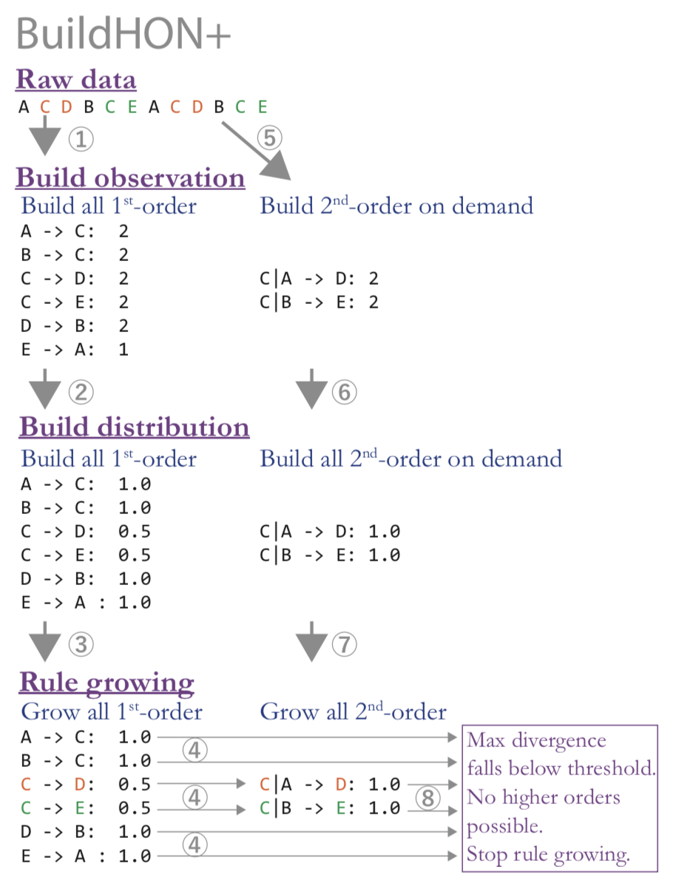
序列資料的異常
註1：提出HON方法解決FON的問題（損失重要資訊）
註2：克服先前研究的BuildHON限制（參數定義），並優化其效能
註3：程式碼已存放至GitHub
偵測方法
將序列資料轉換為網路拓墣，並適當擴充拓墣結構（一階、二階、...），再與前次相比，以距離差距決定是否為異常
資料轉換 | 原始的序列資料轉換為一階網路拓墣模型，計算出現次數後，再轉換為出現機率值
結構調整 | 調整一階網路拓墣結構，路徑的機率值越小越可能進行修正（二階、三階、...）
距離測量 | 以選定的距離測量方法進行評估
應用方式
強化IT/OT場域的網路拓墣模型，自動化調整路徑的階層數，避免遺漏重要資訊
Notes:
weight distance
maximum common subgraph distance
modality
entropy graph distance
spectral distance

Slide 13
Detecting Unusual Expense Categories for Financial Advice Apps
5

Slide 14
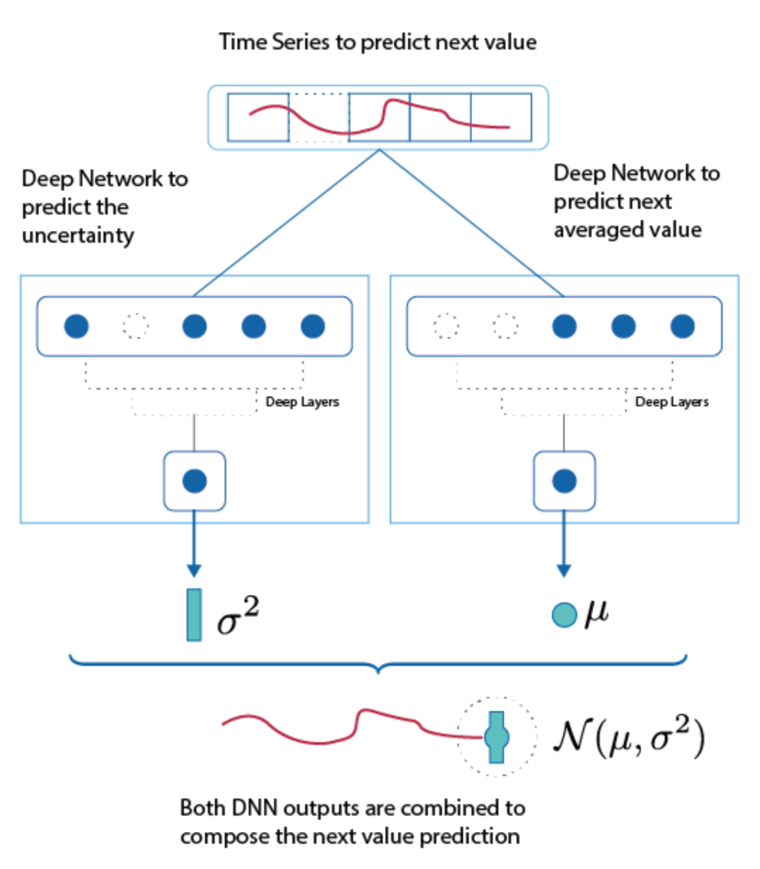
消費金額（序列資料）的異常
註1：提出可解釋性之深度學習技術架構
註2：依使用者、消費類別建模，並假設資料分佈為單峰
偵測方法
針對序列資料之平均（集中指標）、變異（離散指標）建立個別的深度學習模型，並透過預測值建立相對應之分佈，以評估較觀察值極端之出現機率（越小越異常）
訓練模型 | 使用log-likelihood作為目標函數，建立深度學習模型，預測下一時間點之分佈
機率計算 | 以預測分佈作為基礎，計算較觀察值更極端之發生機率，超過閾值為異常
歷史比較 | 將過往誤差（例：AE）依大小排序分為10個區間，落在D8、D9、D10為異常
應用方式
提供IT/OT的異常分數計算之概念，並可具現化為一參考標準供使用者判斷

Slide 15
Empirical Study on Detecting Controversy in Social Media
6

Slide 16
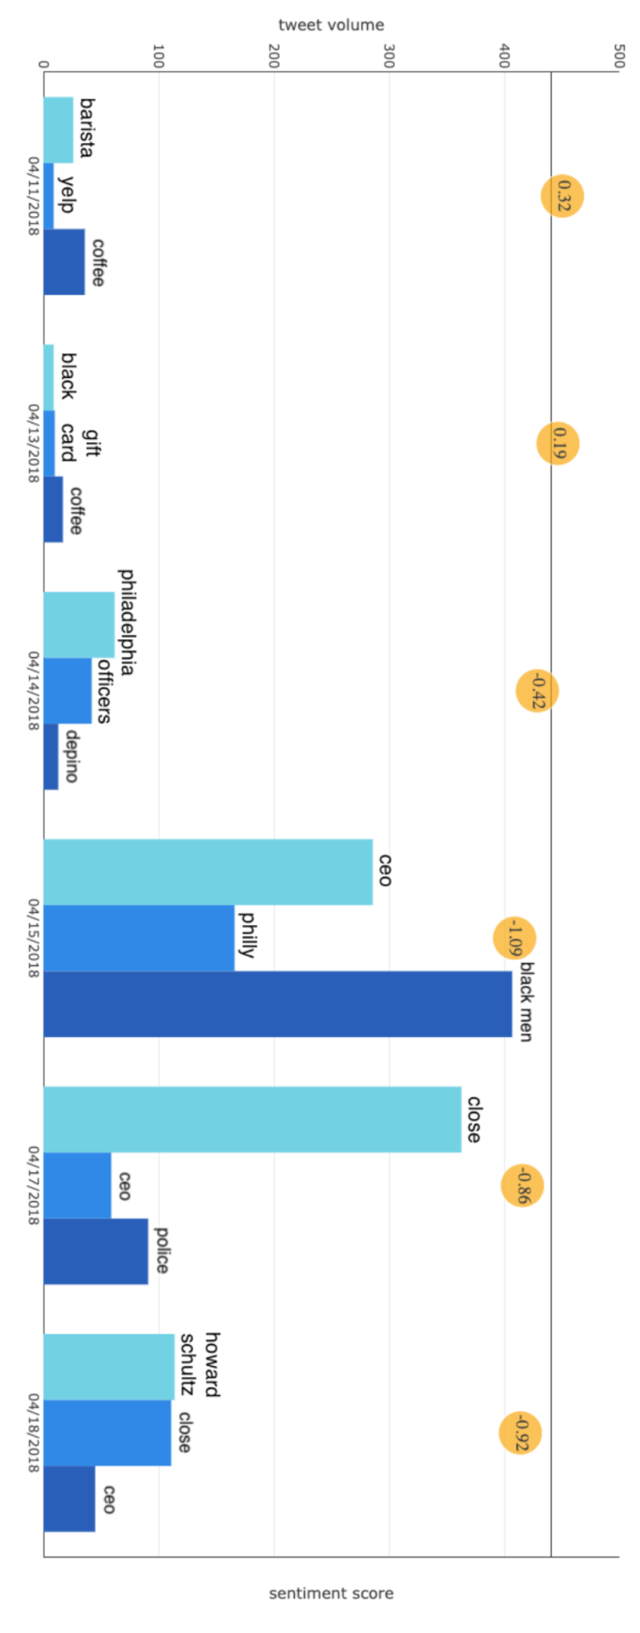
社群媒體的異常分析
註1：以Twitter為資料來源，進行文本的爭議（Controversy）檢測
偵測方法
以Twitter作為分析資料，進行NLP得各個tweet之特徵向量，再透過分群與定義指標（突發性、新聞價值、情感分析）衡量tweet之爭議性
資料收容 | 透過Twitter API收集相關資料（符合條件），後續再依公司別進行分析處理
特徵工程 | 1. 使用Part-of-speech和Named entity recognition處理Tweets 2. 透過發布內容中的URL確認可信任程度（是否採用新聞標準？立場是否中立客觀？）
文本分群 | 針對（新）Tweet進行分群判斷，若已存在相似度較高之群則歸屬於此（同時存在兩群以上時，擇相似度最高群），反之，則自成一群
爭議辨識 | 依據訂定的爭議指標（事件突發性、新聞價值、情緒）進行分數排序，越高表示爭議性越高
應用方式
自動化反應特定IT/OT公司於社會意識中的話題/情緒
Notes:
特徵向量為tweet id、creation time、source、hashtags、entity/proper nouns, verbs, sentiment、news links

Slide 17
Multi-Modal and Multi-Level Machine Learning for Fake Rideshare Trip Detection
7

Slide 18

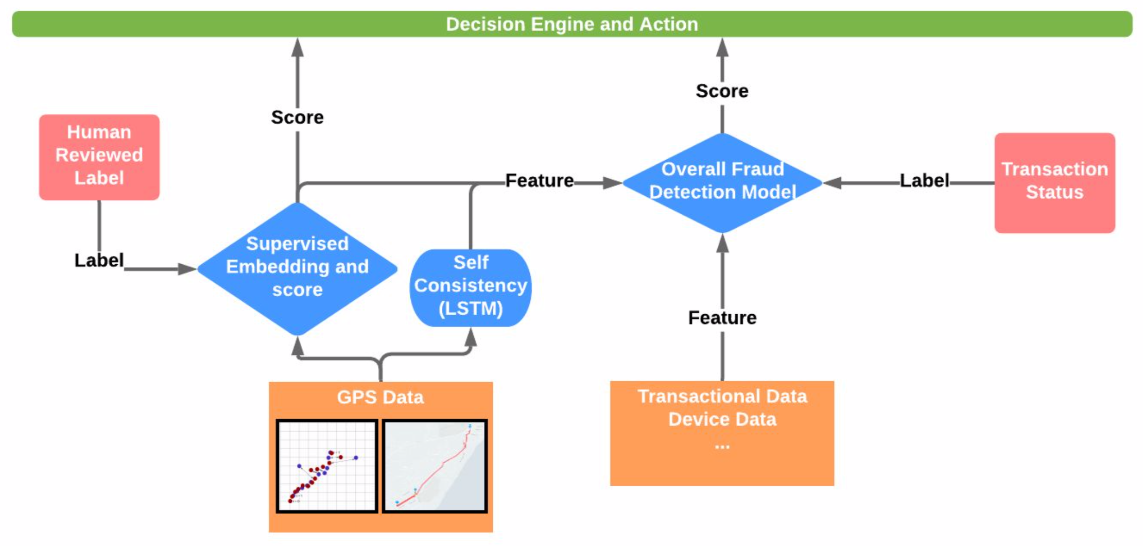
GPS信號軌跡（序列資料）的異常
註1：異常偵測強調於GPS信號軌跡之一致性
註2：後續分析採用階層模型，便利調整模型輸入特徵
偵測方法
建立GPS信號軌跡預測模型（LSTM） 由人工判斷異常與否，建立異常分類模型 將前述兩種模型之預測結果，與其他特徵一同作為最終模型之輸入，用以預測財務風險
應用方式
IT/OT場域之獨立模型合併預測結果，建立共同目標之最終模型

Slide 19
Risk Management via Anomaly Circumvent: Mnemonic Deep Learning for Midterm Stock Prediction
8

Slide 20
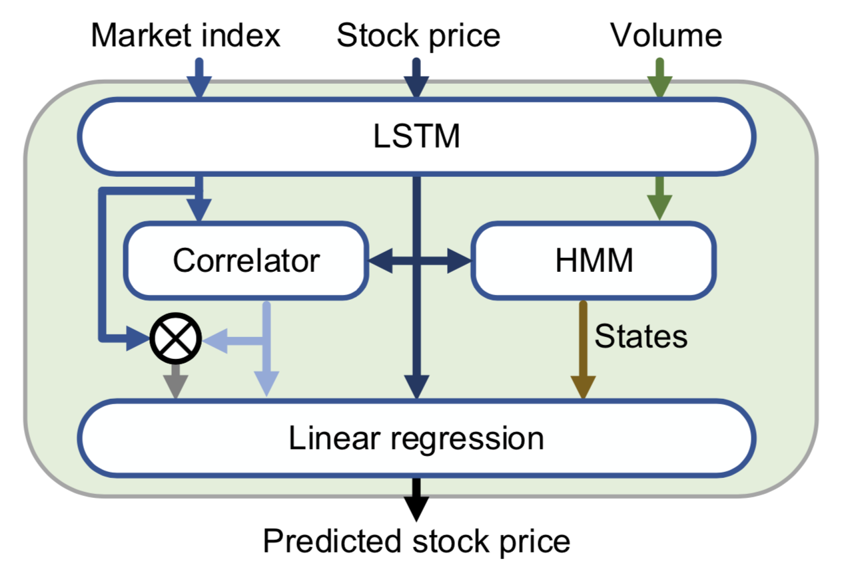
股價波動的異常
註1：融合多種模型解決單一模型於中期股票交易預測之不穩定性
註2：並非以「異常」為探討對象，而是以「高穩定」規避異常達到降低投資風險
偵測方法
（Mid-LSTM）綜合LSTM、Mid-ARMA與HMM等演算法，使用過去股價、交易量與市場資訊（例：標普500、DJI、）進行未來股價走勢預測
LSTM | 使用LSTM預測股價、市場資訊及交易量
HMM | 透過隱藏馬可夫模型描述股價與交易量之間的隱藏狀態（設定四種：交易量高/低 x 股價高/低）
Corr | 計算股價與市場資訊之間的相關係數，用作調整市場資訊之權重
Linear Regression | 將LSTM和HMM之輸出作為輸入，Corr作為Mid_ARMA模型之參數，再次預測股價走勢
應用方式
於IT/OT場域中，使用多種模型組合強化預測能力
Notes:
CAPM：資本資產定價模型，考量 期望收益率 和 市場投資組合 與 系統性風險係數 之關係
Mid-ARMA：改良ARMA模型，融入CAPM和Hidden States之概念

Slide 21
Textual Outlier Detection and Anomalies in Financial Reporting
9

Slide 22
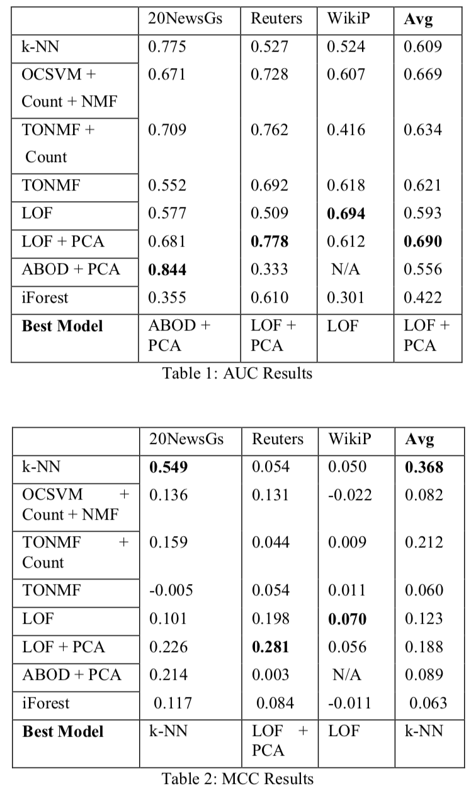
文本的異常
註1：比較常見的異常偵測演算法於文本資料的效果
偵測方法
針對文本資料進行處理與標記後，使用多種異常偵測演算法個別建立偵測模型，再比較其預測準確性
KNN | Text Outliers using NMF
Local Outlier Factor | Isolation Forest
Angle-based Outlier Detection | One-Class Random Forests
One-Class SVM
應用方式
參考異常偵測演算法
Notes:
作者、

Slide 23
Infusing domain knowledge in AI-based “black box” models for better explainability with application in bankruptcy prediction
10

Slide 24
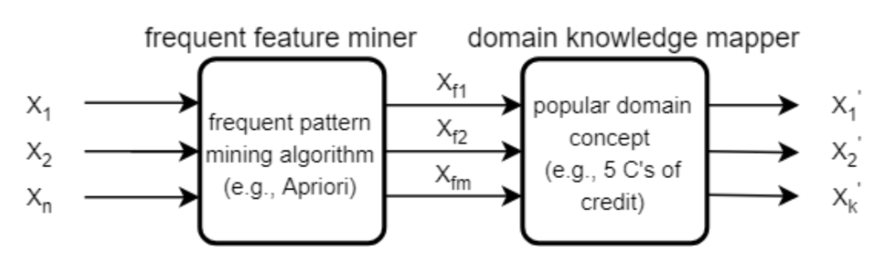
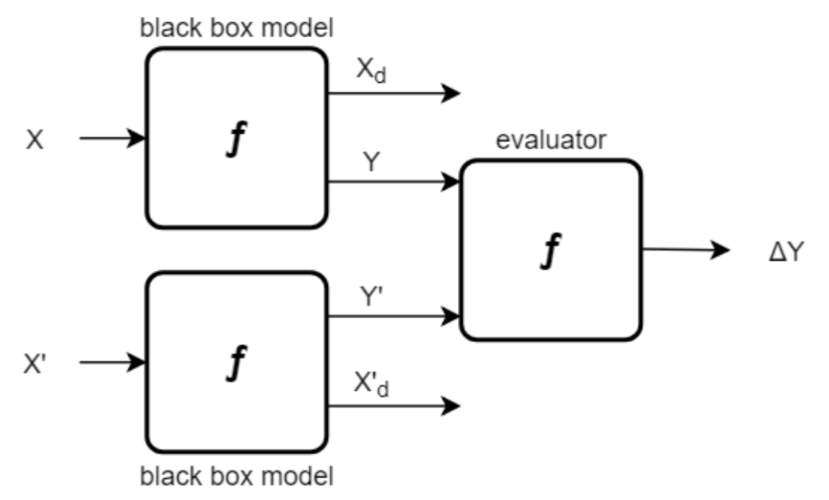
彌補模型的不可解釋性問題
原始特徵
高頻特徵的集合
好解釋的
高頻特徵的集合
Features Generalizer
1
3
差異夠小，
就用好解釋的特徵去解釋預測結果
Evaluator
2
預測差值
Notes:
作者、

Slide 25
本篇論文主要貢獻於AI模型的特徵選取方法
以關聯分析演算法（例：Apriori）挖取高頻特徵
以領域知識過濾不符合期望的特徵（例：領域知識無法解釋的特徵）
從流量/日誌中尋找惡意威脅時...
從模型特徵的角度：從眾多論文中找尋共同認為的重要特徵
從資料分析的角度：某個行為於眾多主機中發生的情形
一般來說，在越多台主機發生時，事件的普遍性越高，越不會視為異常
若行為是異常，則推估多台主機皆被感染（橫向曠散的行為）
Chainspot的延伸應用：購物籃分析（已知A事件發生的情況之下，B事件發生的信心有多少）
馬可夫模型已知各個「路徑」的發生機率值，故可計算在「路徑A」發生的情況之下，發生「路徑B」的信心（公式：P(AB)/P(A)）
當某個路徑發生的信心很低，但它卻發生了，表示它可能是異常（單一行為）
Notes:
作者、

